Slide 1
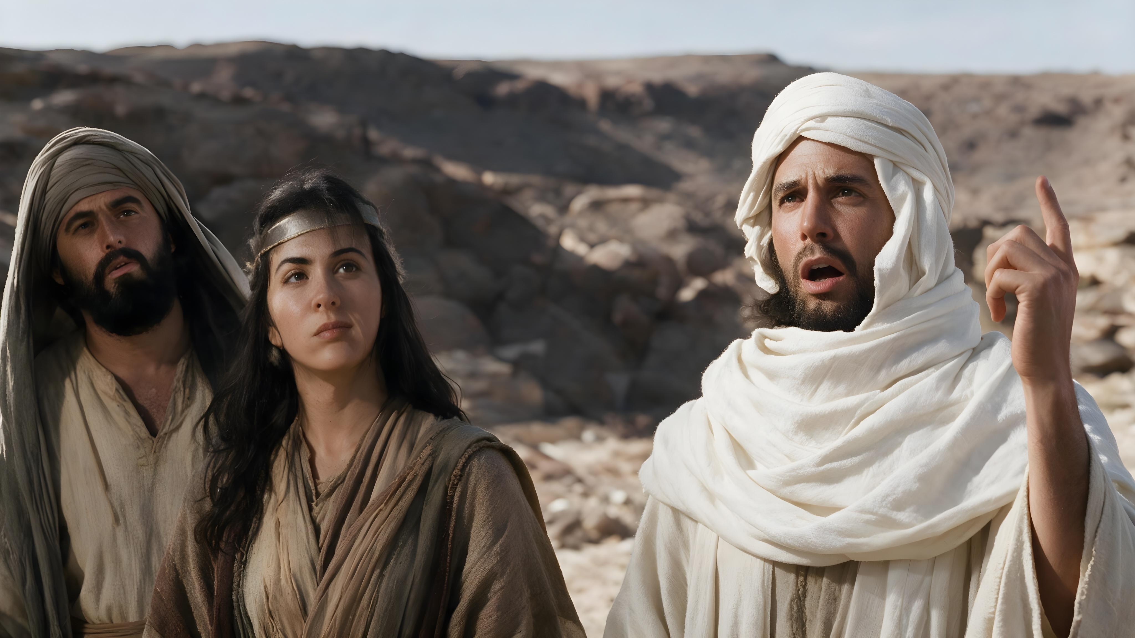
^{अब यो सुन्नुहोस्!}
: नोभेम्बर १४, २०२६को निम्ति अध्याय ७

Slide 2







"तर यी सबै कुराहरू उदाहरणको निम्ति तिनीहरूलाई भए, र ती हामीलाई चेताउनी दिन लेखिएका हुन्, जसमाथि युगहरूका अन्त आएका छन्।" (१ कोरिन्थी १०:११)

Slide 3

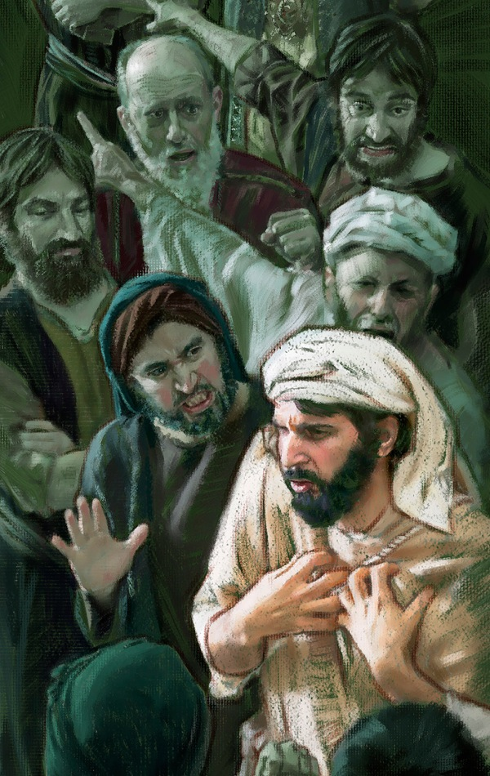
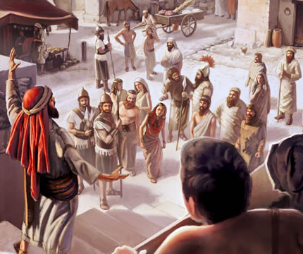
बाइबलका अगमवक्ताहरूले उच्च नैतिक स्तर कायम राखे, मानिसहरूलाई परमेश्वरतर्फको भक्तितर्फ डोर्‍याए, पापप्रति चेतावनी दिए, र सान्त्वना तथा शक्ति प्रदान गरे।
जसले उनीहरूको कुरा सुने र उनीहरूको सन्देश स्वीकार गरे, उनीहरूले ठूलो लाभ उठाए।
उदाहरणका लागि, यो असा (२ इतिहास १५:१-८); यहोसापात (२ इतिहास २०:१४-२३); वा अमस्याह (२ इतिहास २५:७-१०) को जीवनमा भयो।
दूतको अस्वीकृति
सन्देशको अस्वीकृति
घृणा (अवहेलना)
जिद्दीपन्न वा अट्टेरी
कपट (डाम्भिकता)
व्यावहारिक प्रयोग
तर दुर्भाग्यवश, इस्राएलका मानिसहरूमा यो सामान्य चलन थिएन। प्रायः अगमवक्ताहरूको सन्देश अस्वीकार गरियो। आज पनि, परमेश्वर आफ्ना अगमवक्ताहरूसँग बोल्न जारी राख्नुहुन्छ।
म उनीहरूको सन्देशप्रति कस्तो प्रतिक्रिया दिन्छु?

Slide 4


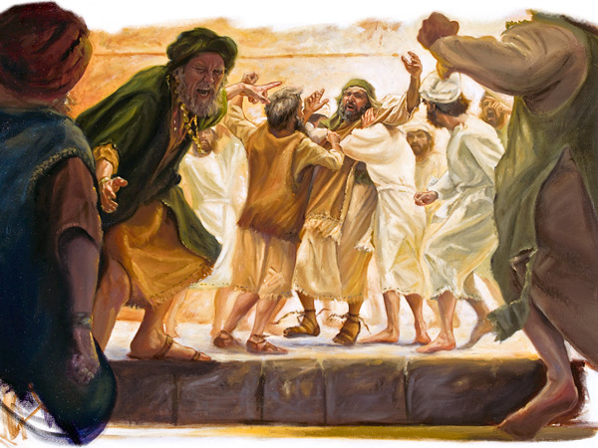
दूतको अस्वीकृति

Slide 5

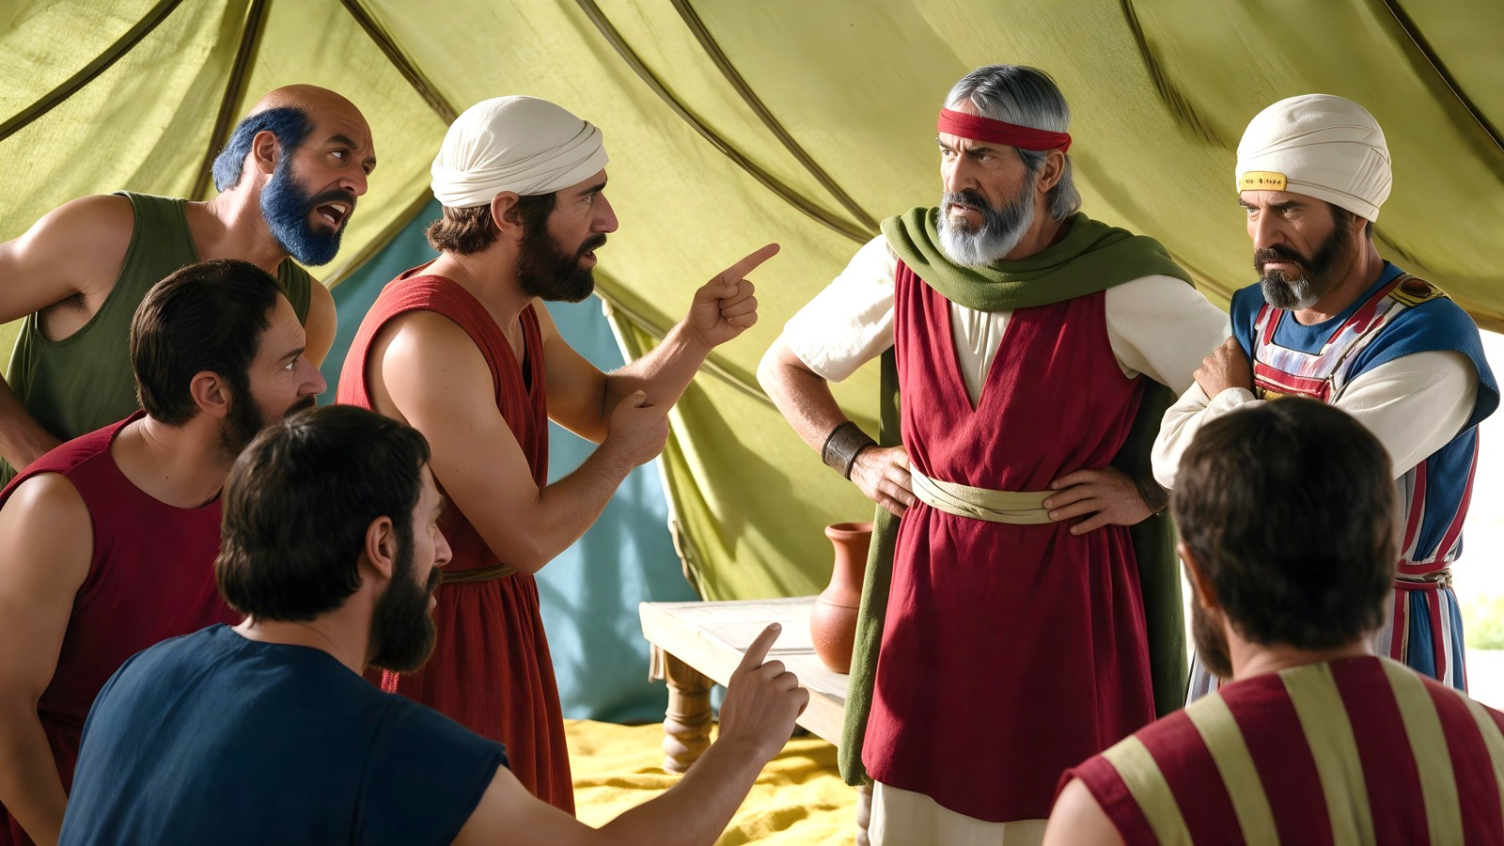
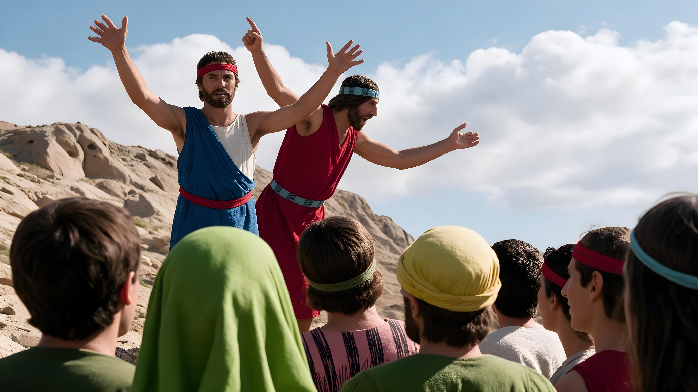
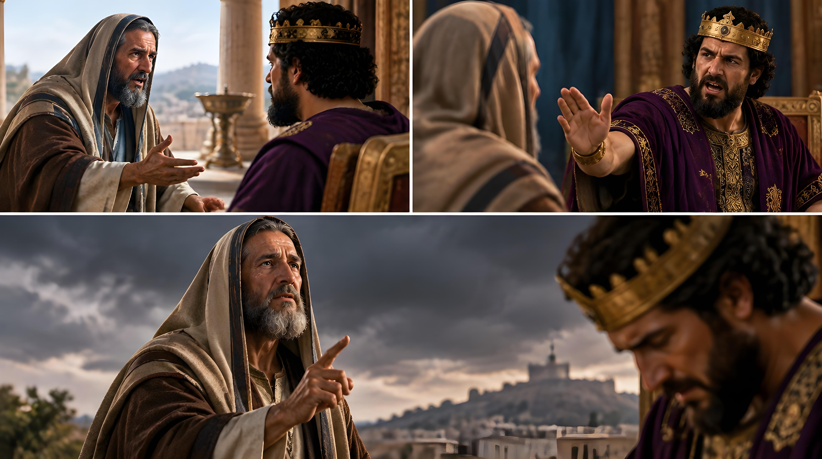
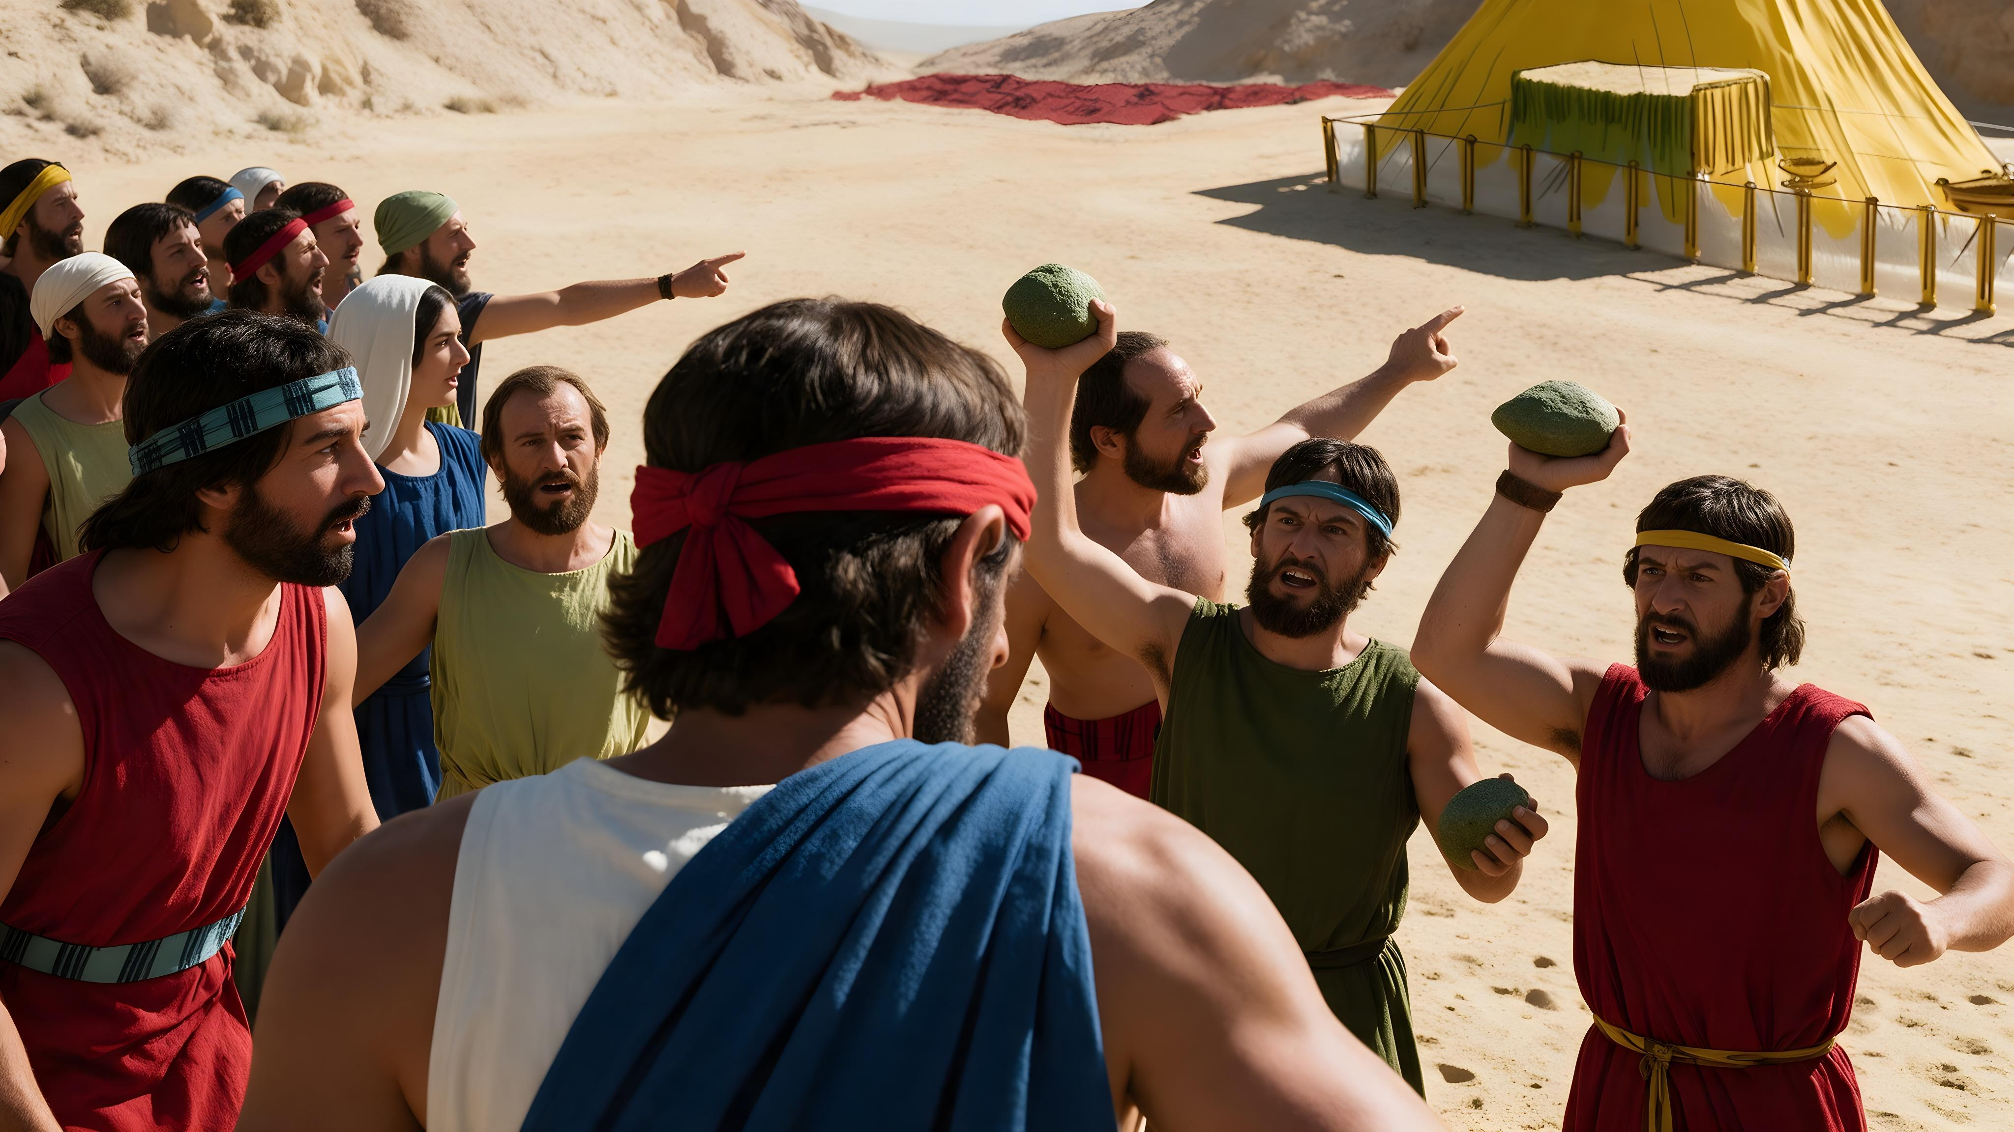
““र इस्राएलका सारा मण्डली मोशा र हारूनको विरुद्धमा गनगन गरे [...] र नूनका छोरा यहोशू र यिफुन्नेका छोरा कालेब, जो देश खोजखबर गर्न गएकाहरूमा थिए, तिनीहरूले आफ्ना लुगा च्याते। र तिनीहरूले इस्राएलका सन्तानहरूका सारा समाजसँग भने [...] तर सारा मण्डलीले तिनीहरूलाई ढुंगाले हान्नू भनी आदेश दिए” (गणित १६:२-१० [गन्ती १४:२-१०])
प्रतिज्ञा गरिएको देशको ढोकामा, त्यसको खोजखबर गर्न जासूसहरू पठाइयो। तिनीहरूको प्रतिवेदनमा भनिएको थियो कि परमेश्वरले भन्नुभएजस्तै देश असल छ (गन्ती १३:२७)। तर एउटा हतोत्साहित गर्ने सन्देश पनि थपियो (गन्ती १३:२८, ३१)। त्यसपछि परमेश्वरले कालेबमार्फत उनीहरूलाई त्यो जित्नको लागि उत्साह दिन बोल्नुभयो (गन्ती १३:३०)।
एक रातको चिन्तनपछि, मानिसहरूले एउटा निर्णय गरे: आफूहरूलाई डोर्‍याइरहेका परमेश्वरका दूतहरूलाई अस्वीकार गर्ने (गन्ती १४:१-४)। जब यहोशू र कालेबले उनीहरूलाई उत्साहका शब्दहरू दोहोर्‍याए, उनीहरूले तिनीहरूलाई ढुंगाले हान्ने निर्णय गरे (गन्ती १४:६-१०)।
त्यसपछि, अन्य थुप्रै दूतहरू पनि अस्वीकार गरिए (२ इतिहास २५:१५-१६; आमोस ७:१०-१३)।
अस्वीकार गर्नुको कारण के थियो? उनीहरूले परमेश्वरबाट ल्याएको सन्देश उनीहरूको अपेक्षाहरूसँग मिलेन, न त उनीहरूले आफ्नो पापी जीवनशैलीलाई त्याग गरे।

Slide 6

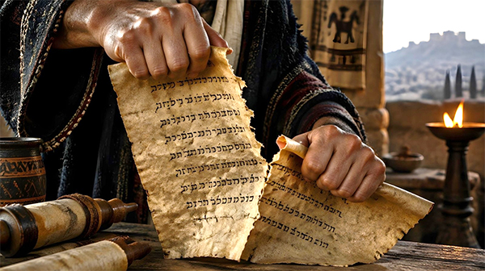
सन्देशको अस्वीकृति

Slide 7

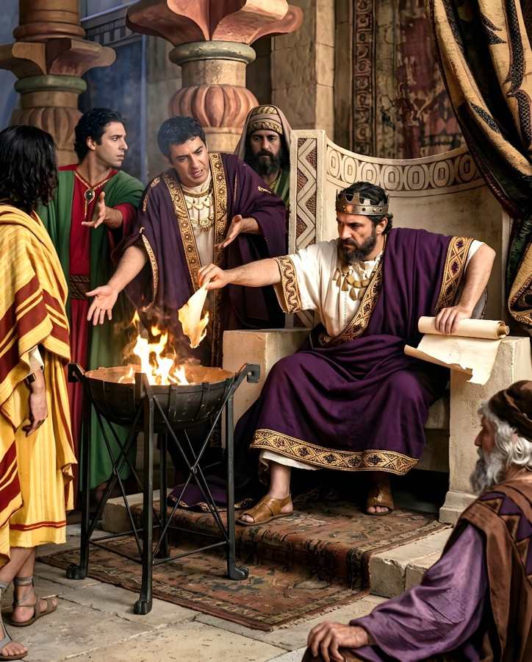
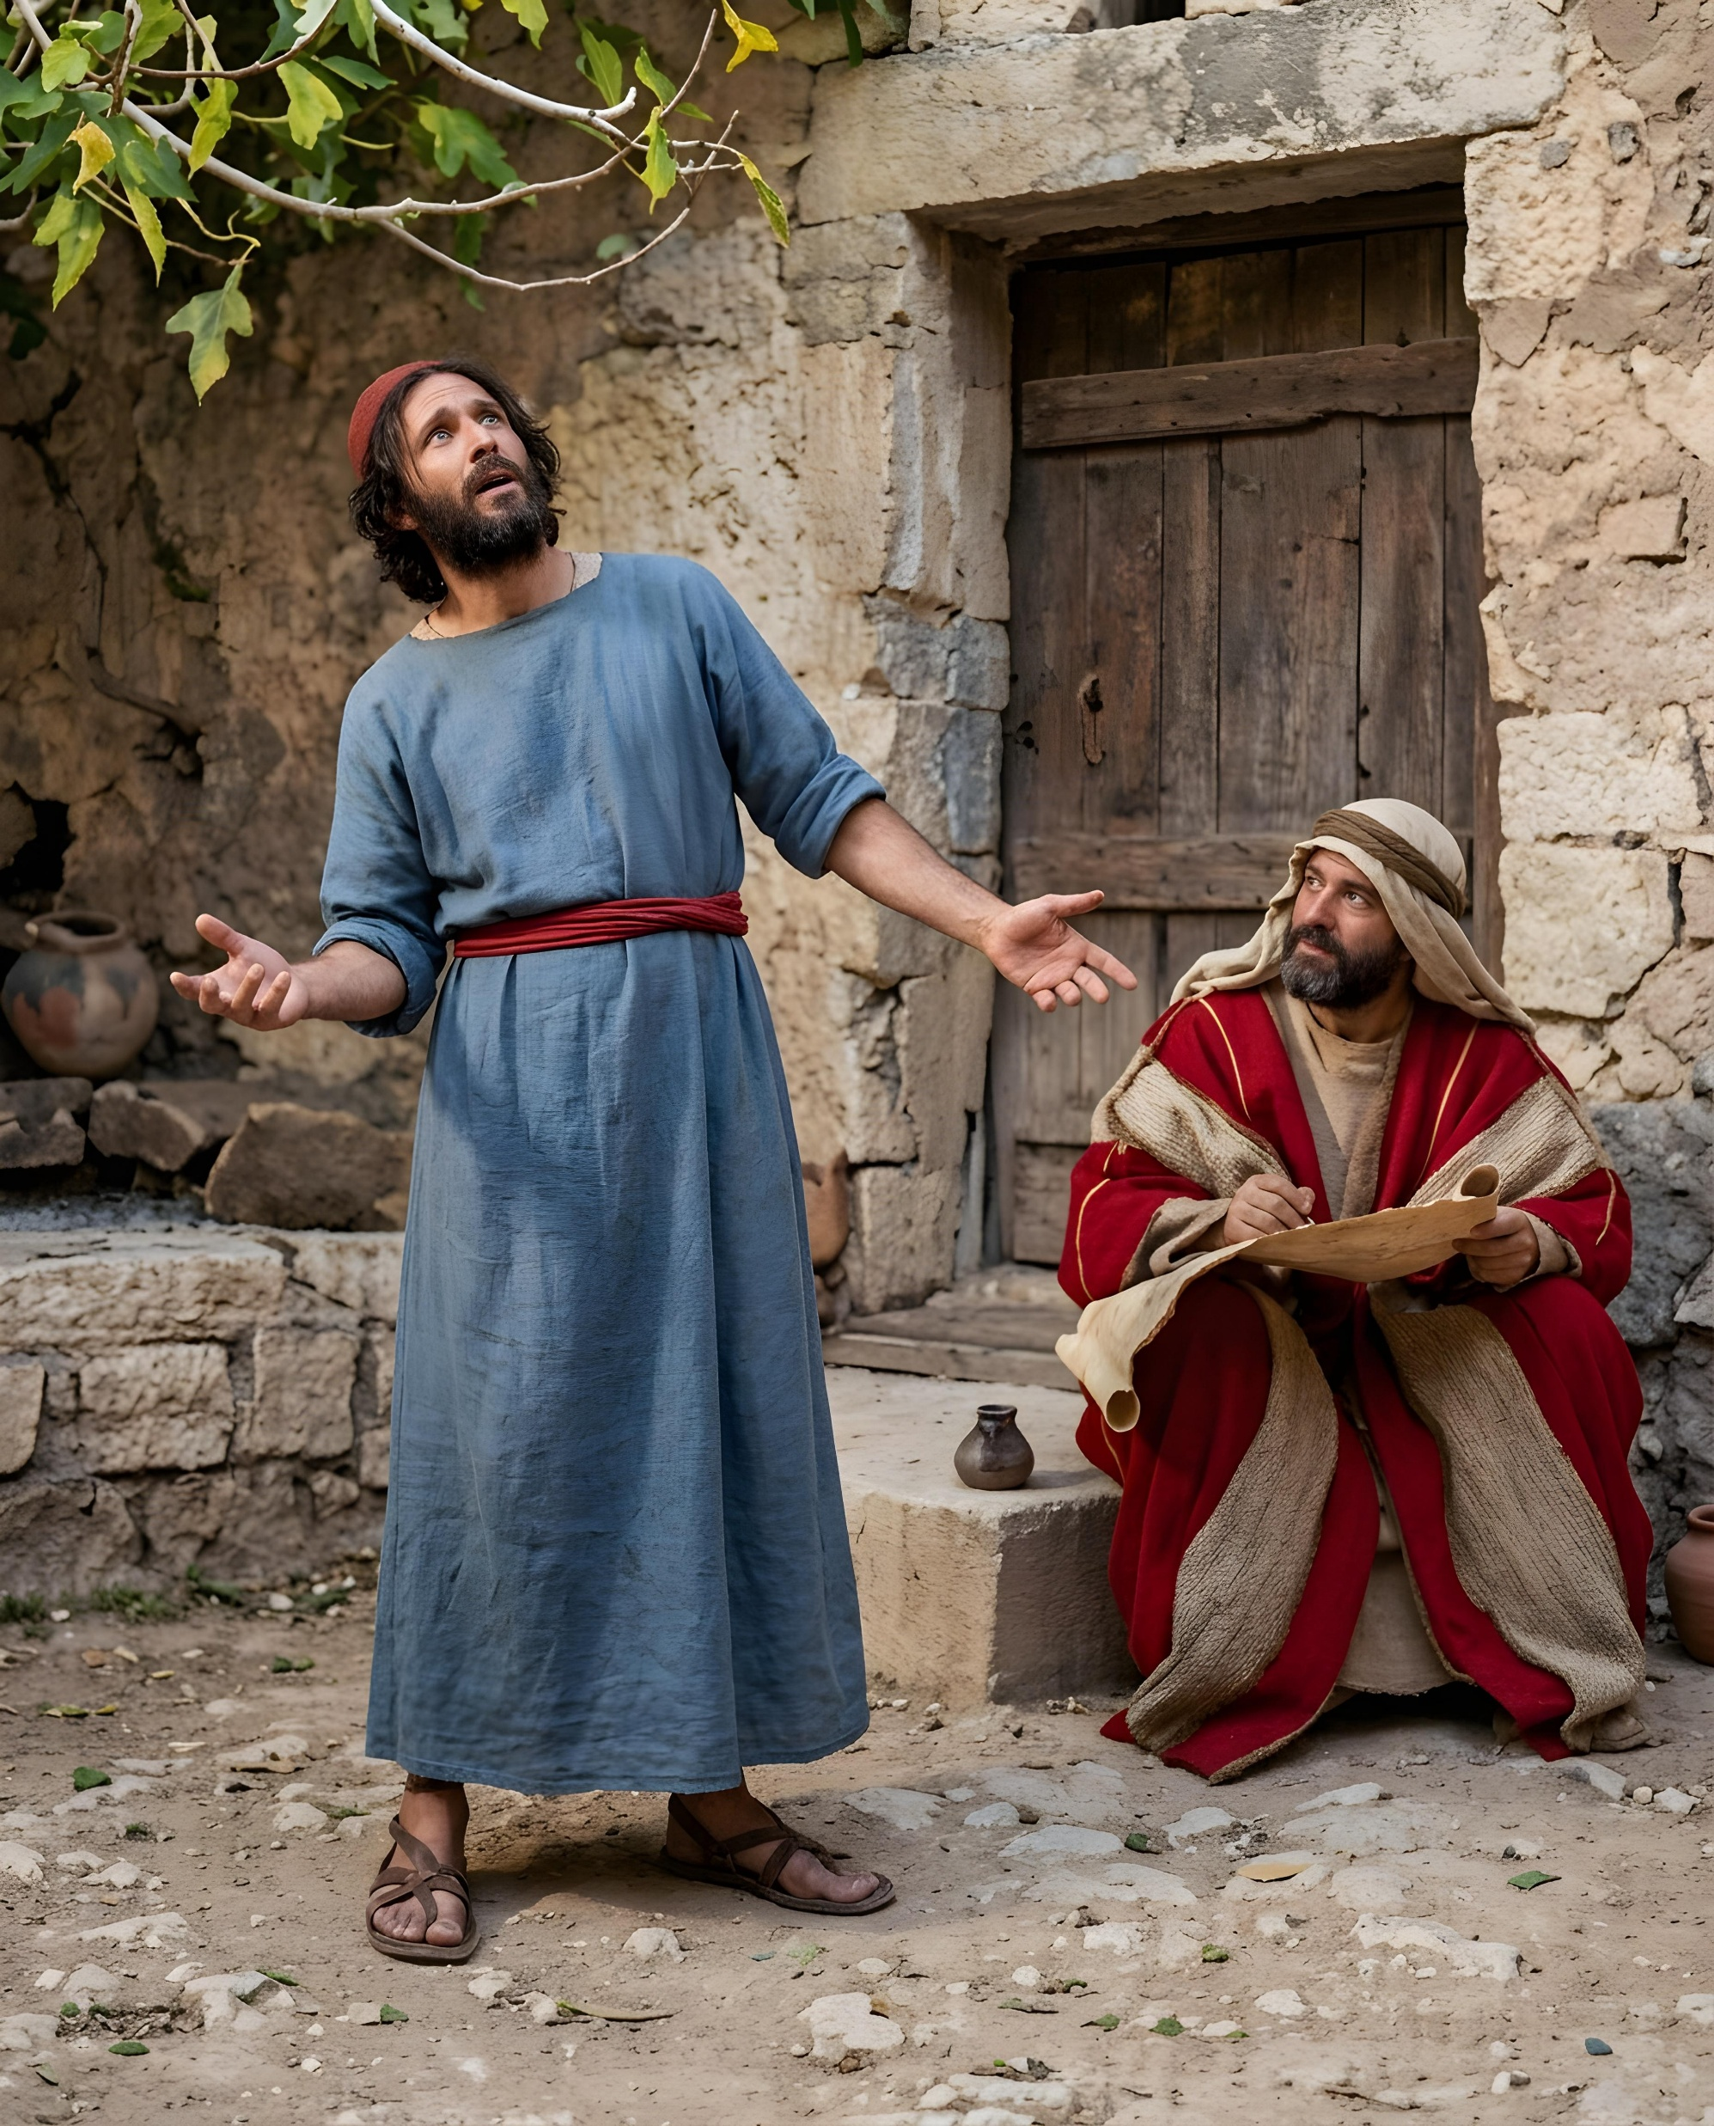
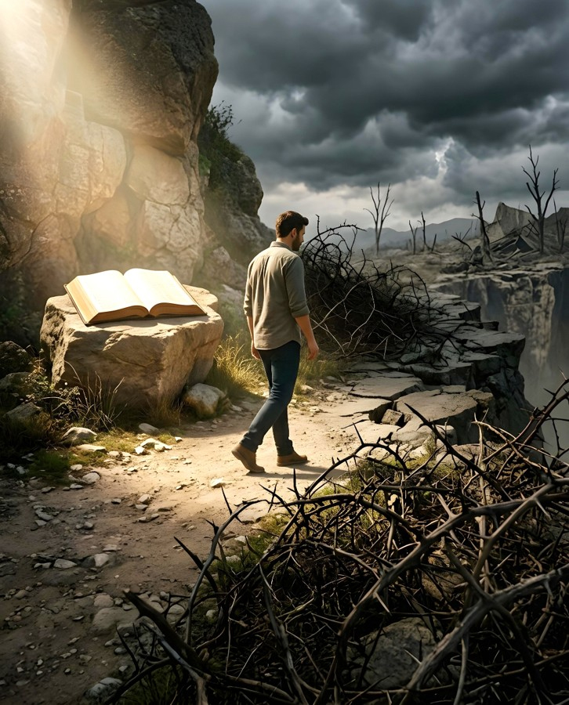
घृणा (अवहेलना)
“र यस्तो भयो, जब यहूदीले तीन वा चार पाना पढे, तब उनले त्यसलाई कलम काट्ने चक्कुले काटे, र त्यसलाई आगोको कुण्डमा भएको आगोमा फ्याँके, जबसम्म कि आगोको कुण्डमा भएको त्यो सारा मुठ्ठा जलेन”
(यर्मिया ३६:२३)
राजा यहोयाकीमको समयमा, मानिसहरू गम्भीर पापहरूमा संलग्न थिए। परमेश्वरले यर्मियालाई अगमवाणीको सन्देशसहित एउटा कागजको मुठ्ठामा लेख्‍न आज्ञा दिनुभयो ताकि राजा र उनका सल्लाहकारहरूले चेताउनी पाऊन् र आफ्ना दुष्ट बाटोबाट पछुताऊन् (यर्मिया ३६:१-३)।
तर यहोयाकीमले त्यो सन्देशलाई तुच्छ ठाने र कसै-कसैले नगर भनी बिन्ती गर्दागर्दै पनि त्यसलाई आगोमा फ्याँकेर नष्ट गरे (यर्मिया ३६:२१-२५)।
जवाफमा, यहोयाकीमको विरुद्धमा एउटा कडा अगमवाणी घोषणा गरियो, र नष्ट गरिएको सन्देशलाई फेरि लेखेर थप विस्तार गरियो (यर्मिया ३६:२७-३१)।
हामी सोच्न सक्छौं कि यदि हामीले बाइबल पढेनौं भने, हामी जे चाहन्छौं त्यो गर्न सक्छौं र शान्तिपूर्वक बाँच्न सक्छौं। तर यदि हामीले परमेश्वरका चेताउनीहरूलाई बेवास्ता गर्यौं भने, हामीले हाम्रो पाप र दुष्टताको परिणाम भोग्नेछौं।

Slide 8

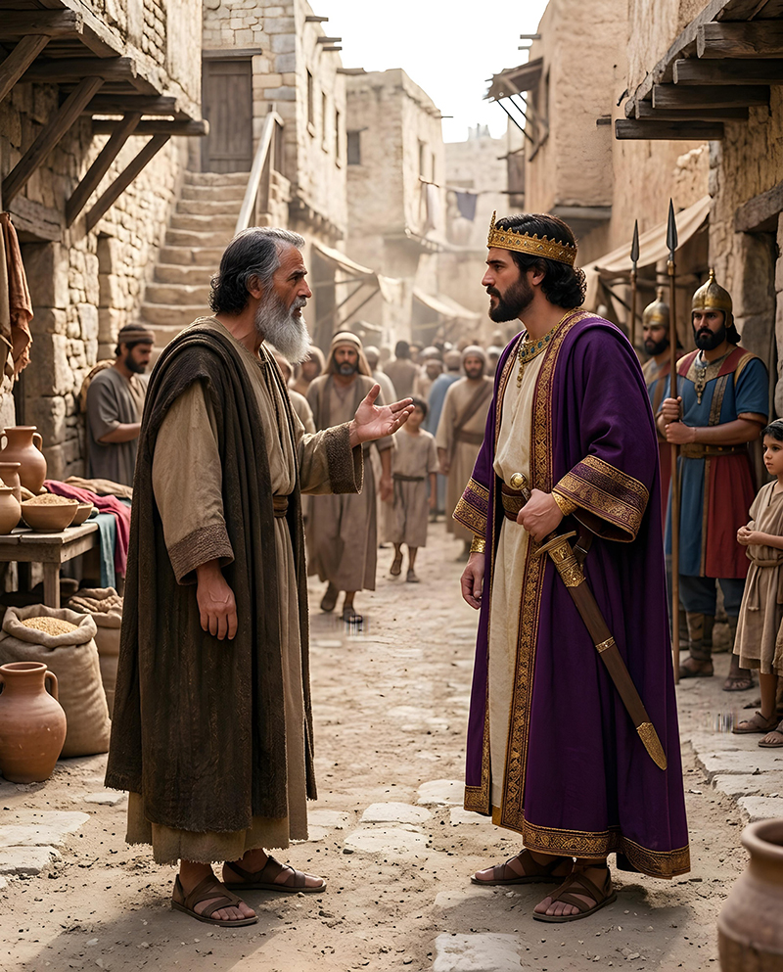
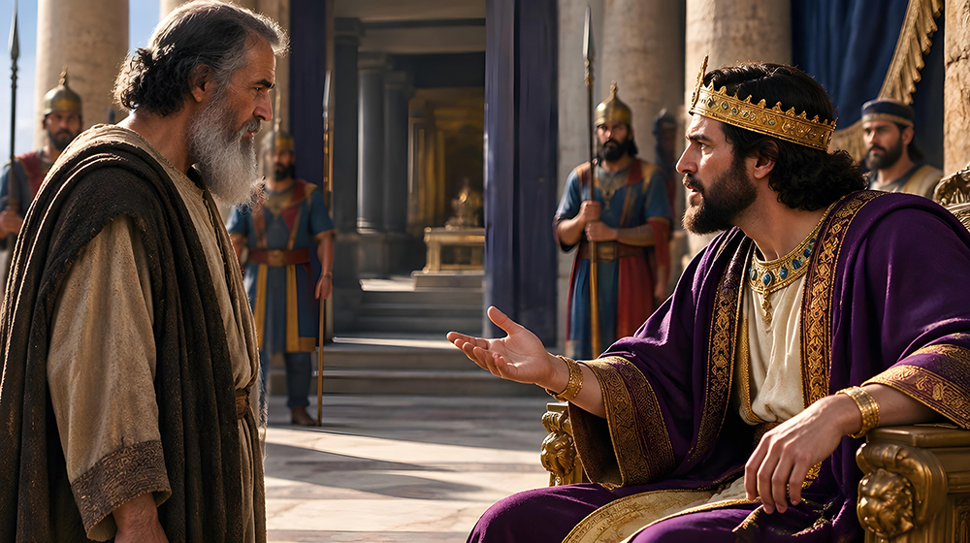
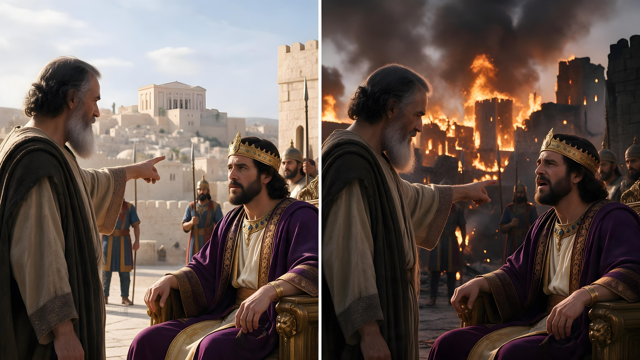
जिद्दीपन्ना व अट्टेरपना
“र तिनले नबूकदनेजर राजाको विरुद्धमा पनि विद्रोह गरे, जसले उनलाई परमेश्वरको शपथ खान लगाएका थिए: तर तिनले आफ्ना घाँटी कडा पारे, र इस्राएलका परमप्रभु परमेश्वरतर्फ फर्कनबाट आफ्नो हृदय कठोर पारे।” (२ इतिहास ३६:१३)
यहूदाका अन्तिम राजा सिदकियाले बेबिलोनसँग निष्ठाको शपथ खाएका थिए, तर उनले आफ्नो करार भङ्ग गरे। उनले यर्मियामार्फत परमेश्वरले दिएका चेताउनीका सन्देशहरू स्वीकार गर्न बारम्बार इन्कार गरे (२ इतिहास ३६:१२)।
येरूसलम बेबिलोनियाली सेनाद्वारा घेसिएको थियो, सिदकियाले परमेश्वरबाट सन्देश पाउन यर्मियालाई बोलाए (यर्मिया ३८:१४)।
सन्देश स्पष्ट थियो: बेबिलोनका सामने आत्मसमर्पण गर, र तिमीले आफ्नो ज्यान र येरूसलम बचाउनेछौ (यर्मिया ३८:१७-२३)। तर सिदकियाले त्यो सन्देश अस्वीकार गरे। उनको जिद्दीपन्नले येरूसलमको अन्तिम विनाश निम्त्यायो (२ इतिहास ३६:१३)।
एघार वर्षसम्म परमेश्वरले उनलाई पछुताएर आफ्नो चालचलन बदलेमा आशाका सन्देशहरू पठाउनुभयो। कतिपय समयमा, उनले सकारात्मक प्रतिक्रियासमेत दिए, तर उनले स्थायी सुधार गरेनन् (यर्मिया ३४:८-११)।

Slide 9

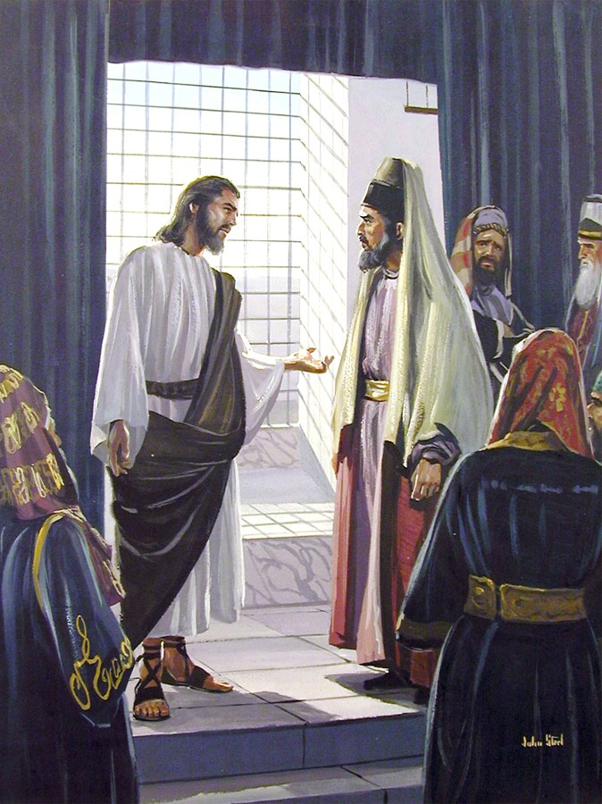
कपट, पाखण्डीपना (डम्भिकता)
“यसकारण तिनीहरूले तिमीहरूलाई जे-जे पालन गर्न भन्छन्, ती पालना गर; तर तिनीहरूको कामअनुसार नगर; किनकि तिनीहरू भन्छन्, तर गर्दैनन्।” (मत्ती २३:३)
येशूले फरिसीहरूलाई किन कपटी वा पाखण्डी भन्नुभयो?
किनकी तिनीहरू एउटा कुरा उपदेश दिन्थे र अर्को काम गर्थे (मत्ती २३:३)
किनकी तिनीहरू अरूमाथि भारी बोझ वा धार्मिक विधि बोकाउँथे, तर आफैं ती बोक्न चाहँदैनथे (मत्ती २३:४)
किनकी तिनीहरूले जे गर्थे त्यो केवल अरूले देखून् भनेर ढोंग मात्र थियो (मत्ती २३:५)
किनकी तिनीहरू आदर पाउन मरिहत्ते गर्थे, तर अरूलाई आदर गर्दैनथे (मत्ती २३:६-७, ११-१२)
किनकी तिनीहरू अगमवक्ताहरूको प्रशंसा गर्थे, तर उनीहरूको सन्देश मान्न चाहँदैनथे
(मत्ती २३:२९-३१)
किनकी तिनीहरू परमेश्वरको सेवा गर्छौं भन्थे, तर जो उहाँको तर्फबाट बोल्न आउँथे तिनीहरूलाई नै मार्न खोज्थे (मत्ती २३:३४)
कपटी फरिसीहरूको विरुद्धमा येशका शब्दहरू यसकारण लेखिएका हुन् ताकि हामीले उनीहरूको उदाहरण पछ्याउनबाट बचौं, र परमेश्वरले हामीलाई दिनुभएको सन्देशलाई अस्वीकार गर्ने कुनै पनि मनोवृत्ति या विचारलाई त्यागौं।

Slide 10


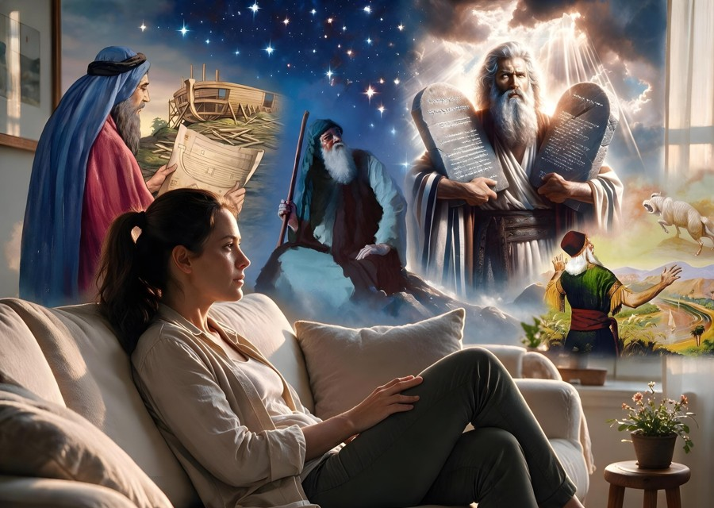
व्यावहारिक प्रयोग

Slide 11

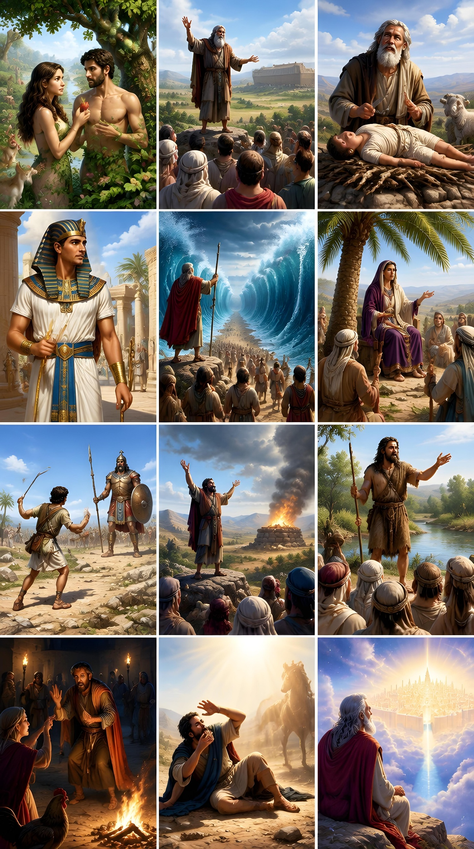
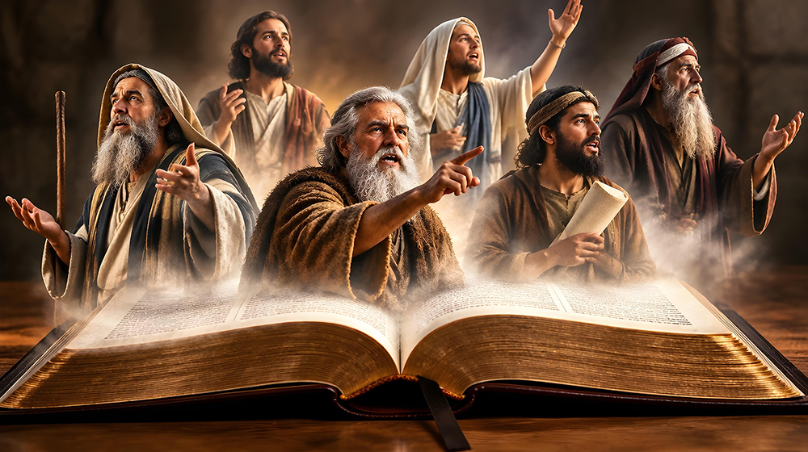
“तर यी सबै कुराहरू उदाहरणको निम्ति तिनीहरूलाई भए, र ती हामीलाई चेताउनी दिन लेखिएका हुन्, जसमाथि युगहरूका अन्त आएका छन्” (१ कोरिन्थी १०:११)
“जसले इतिहास बिर्सन्छन् उनीहरू त्यसलाई दोहोर्‍याउन अभिशप्त हुन्छन्” (जर्ज सान्तायाना)।
परमेश्वरसँगका मानवजातिकै अनुभवहरू—चाहे ती राम्रा होऊन् वा नराम्रा—तिनीहरूलाई बेवास्ता वा नजरअंदाज गर्नु हुँदैन।
अतीत प्रायः भविष्यको प्रस्तावना हो। अतीतले प्रायः वर्तमानमा घटिरहेका घटनाहरू र भविष्यमा हुने कुराहरूको सन्दर्भ खडा गर्छ।
यदि हामीले धर्मशास्त्रका चेताउनीहरूमा र परमेश्वरले आफ्ना अगमवक्ताहरूमार्फत पठाउनुभएको सन्देशहरूमा ध्यान दियौं भने विगतका पुस्ताका गल्तीहरू दोहोर्‍याउन हामीलाई आवश्यक छैन (१ कोरिन्थी १०:११)।
आफ्ना परमप्रभु परमेश्वरमा विश्वास राख, यसरी तिमीहरू स्थिर रहनेछौ; उहाँका अगमवक्ताहरूलाई विश्वास गर, यसरी तिमीहरू सफल हुनेछौ।” Ç
(२ इतिहास २०:२०)

Slide 12

“सुधारप्रति विरोधको भावना, जसले यर्मियाको सतावट र कैदको नेतृत्व गर्‍यो, आज पनि विद्यमान छ। धेरैले बारम्बारका चेताउनीहरूमा ध्यान दिन इन्कार गर्छन्, बरु उनीहरूको घमण्डलाई फुलाउने र उनीहरूको कुकर्मलाई बेवास्ता गर्ने झूटा शिक्षकहरूका कुरा सुन्न रुचाउँछन्। सङ्कटको दिनमा त्यस्ता मानिसहरूको कुनै निश्चित आश्रय पाउनेछैन, स्वर्गबाट कुनै सहयोग हुनेछैन। परमेश्वरका चुनिएका सेवकहरूले निन्दा, उपेक्षा, र अपव्याख्याका कारण आफूमाथि आइपर्ने परीक्षाहरू र कष्टहरू साहस र धैर्यका साथ सामना गर्नुपर्छ। परमेश्वरले उनीहरूलाई गर्न दिनुभएको काम उनीहरूले निरन्तर विश्वासपूर्वक पूरा गर्नुपर्छ, यो सधैं सम्झँदै कि पुराना अगमवक्ताहरू र मानवजातिकै उद्धारकर्ता तथा उहाँका चेलाहरूले पनि वचनको खातिर अपमान र सतावट सहनुभएको थियो।”
एलेन जी. ह्वाइट, पाट्रियार्क एण्ड प्रोफेटस्, पृ. ४३०

Slide 13

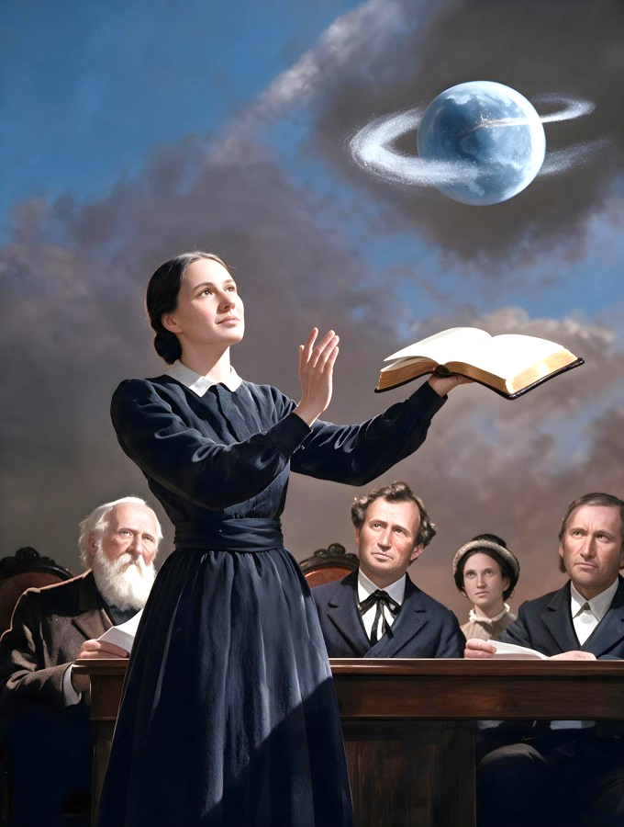
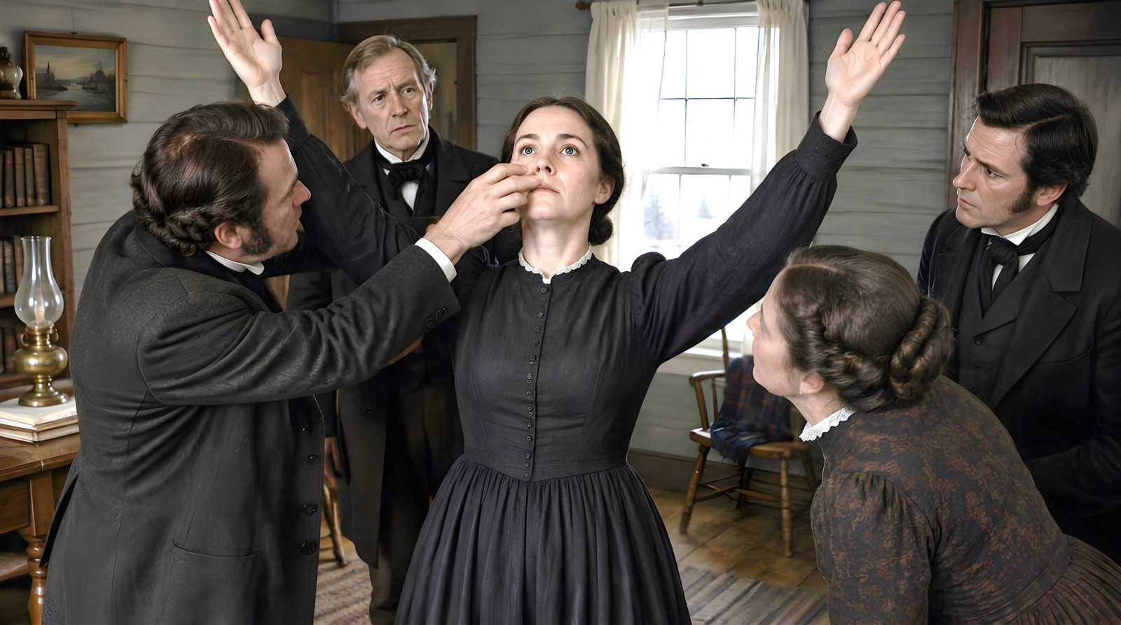

परिशिष्ट: एलेन जी. ह्वाइटका दर्शनहरू
एलेन जी. ह्वाइटले सार्वजनिक रूपमा प्राप्त गर्नुभएको दर्शनहरू असाधारण घटनाहरूसँगै हुन्थे: उहाँ श्वास फेर्नुहुन्नथ्यो; उहाँका आँखाहरू खुला रहन्थे; उहाँ वरपर के भइरहेको छ भन्ने कुराबाट पूर्ण रूपमा बेखबर भई हिंडडुल गर्नुहुन्थ्यो;
यद्यपि केहीले उहाँमाथि आत्म-सम्मोहन (मेस्मेरिज्म) को आरोप लगाए, तर उहाँ कहिले दर्शनमा प्रवेश गर्नुहुन्थ्यो र कहिले त्यसबाट बाहिर आउनुहुन्थ्यो, यो उहाँको नियन्त्रणमा थिएन।
जब एलेन दर्शनमा जानुहुन्थ्यो, जेम्स ह्वाइटले उपस्थितहरूलाई उहाँको अलौकिक उत्पत्तिको बारेमा विरोधीहरूमा रहेको कुनै पनि शङ्का हटाउन र उहाँमा विश्वास गर्नेहरूलाई बलियो बनाउन उहाँको परीक्षण गर्न आमन्त्रित गर्नुहुन्थ्यो।
जसले उहाँलाई मेस्मेरिज्मको आरोप लगाएका थिए, उहाँहरू उहाँ साँच्चै श्वास फेर्दै हुनुहुन्न भन्ने देखेर छक्क परे र दर्शन भइरहेको ठाउँबाट डरले भागे।

